Slide 1
第七章
代码优化

Slide 2
本章要求
主要内容：
  代码优化的主要功能
  基本块及流图
  局部优化、全局优化和循环优化技术
重点掌握：
  基本块，流图
  DAG表示及优化
  必经结点、回边和循环

Slide 3
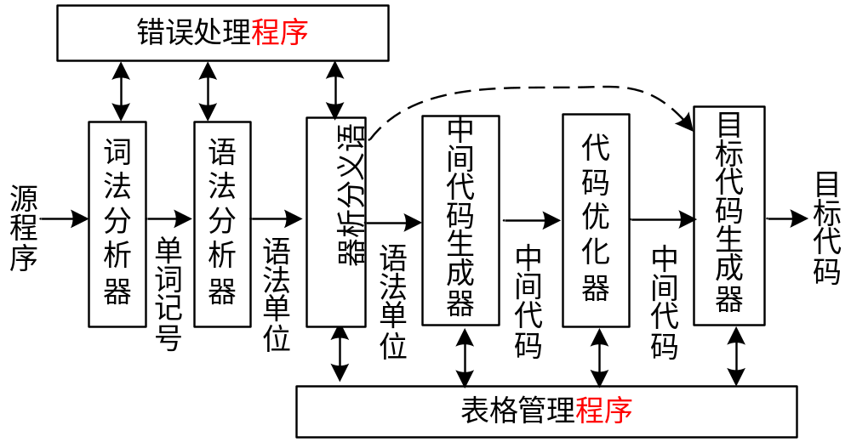
代码优化所处的位置：

Slide 4
7.1 概述
代码优化是指为了提高目标程序的质量而对源程序或中间代码进行的各种合理的等价变换，使得从变换后的程序出发能生成更有效的目标代码。
目的：节省时间和空间

Slide 5
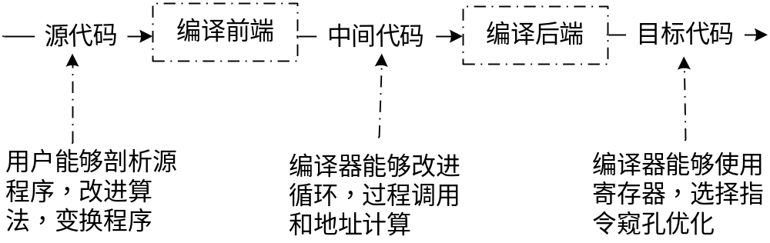
实际上很多地方可以对代码的执行效率进行改进，主要讲对中间代码的优化
代码优化：对程序进行等价变换，使得从变换后的程序出发，能够生成更有效的目标代码。

Slide 6
优化分类
按阶段分:
与机器无关的优化--对中间代码进行
依赖于机器的优化--对目标代码进行
根据优化所涉及的程序范围分成:
(1)局部优化:(基本块)
(2)循环优化:对循环中的代码进行优化
(3)全局优化:大范围的优化

Slide 7
优化的原则
  等价原则：不改变运行结果
  有效原则：优化后时间更短，占用空间更少
  合算原则：应用较低的代价取得较好的优化效果
宗旨：
  获得较好性能的代码（时间，空间）
  等价
  意图、结果之间要权衡

Slide 8
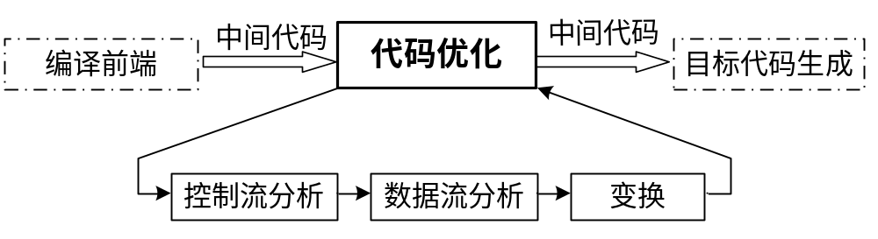
中间代码优化技术
优化工作
数据流分析(data-flow analysis)
控制流分析(control-flow analysis) 变换(transformations)

Slide 9
快速排序程序
中间代码
void quicksort(int m,int n)
{ int i,j, v,x;
if (n<m) return;
i=m-1;j=n;v=a[n];
while(1) {
do i=i+1; while(a[i]<v);
do j=j-1; while(a[j]>v);
if (i>=j) break;
x=a[i];a[i]=a[j];a[j]=x;
}
x=a[i];a[i]=a[n];a[n]=x;
quicksort(m,j);
quicksort(i+1,n);
}
(1) i =m – 1 (2) j =n (3) T₁=4 * n (4) v = a[T₁] (5) i = i + 1 (6) T₂ = 4 * i (7) T₃ = a[T₂] (8) if T₃ < v goto (5) (9) j = j – 1 (10) T₄ = 4 * j (11) T₅ = a[T₄] (12) if T₅ > v goto (9) (13) if i >= j goto (23) (14) T₆ = 4 * i (15) x = a[T₆] | (16) T₇ = 4 * i (17) T₈ = 4 * j (18) T₉ = a[T₈] (19) a[T₇] = T₉ (20) T₁₀ = 4 * j (21) a[T₁₀] = x (22) goto (5) (23) T₁₁ = 4 * j (24) x = a[T₁₁] (25) T₁₂ = 4 * i (26) T₁₃ = 4 * n (27) T₁₄ = a[T₁₃] (28) a[T₁₂] = T₁₄ (29) T₁₅ = 4 * n (30) a[T₁₅] = x

Slide 10
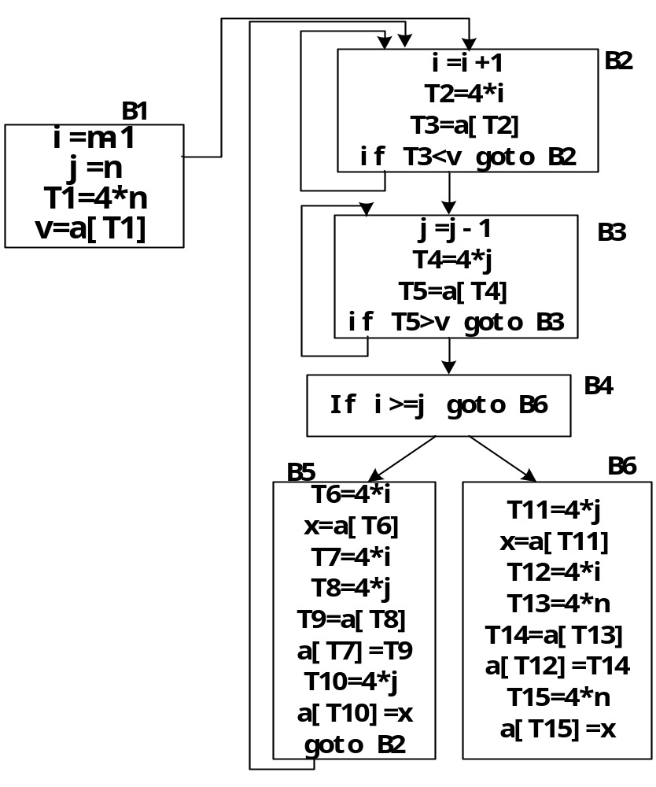
快速排序算法中间代码的基本块和流图
(1) i =m – 1 (2) j =n (3) T₁=4 * n (4) v = a[T₁] (5) i = i + 1 (6) T₂ = 4 * i (7) T₃ = a[T₂] (8) if T₃ < v goto (5) (9) j = j – 1 (10) T₄ = 4 * j (11) T₅ = a[T₄] (12) if T₅ > v goto (9) (13) if i >= j goto (23) (14) T₆ = 4 * i (15) x = a[T₆] | (16) T₇ = 4 * i (17) T₈ = 4 * j (18) T₉ = a[T₈] (19) a[T₇] = T₉ (20) T₁₀ = 4 * j (21) a[T₁₀] = x (22) goto (5) (23) T₁₁ = 4 * j (24) x = a[T₁₁] (25) T₁₂ = 4 * i (26) T₁₃ = 4 * n (27) T₁₄ = a[T₁₃] (28) a[T₁₂] = T₁₄ (29) T₁₅ = 4 * n (30) a[T₁₅] = x

Slide 11
7.2 局部优化
如果实现变换时只考察一个基本块内的语句则称为局部优化，在整个程序范围内进行的优化称为全局优化。
在基本块内可以进行的优化包括：删除公共子表达式、删除无用赋值、合并已知量、对临时变量改名、对语句变换位置以及代数变换等。

Slide 12
优化技术1—删除公共子表达式
如果表达式E已经在前面计算过，并在计算之后E的值没有改变，则称该表达式为公共子表达式。可以避免重复计算。
T6=4*i
x=a[T6]
T7=4*i
T8=4*j
T9=a[T8]
a[T7]=T9
T10=4*j
a[T10]=x
goto B2
T6=4*i
x=a[T6]
T7=T6
T8=4*j
T9=a[T8]
a[T7]=T9
T10=T8
a[T10]=x
goto B2
4*i，4*j
重复计算

Slide 13
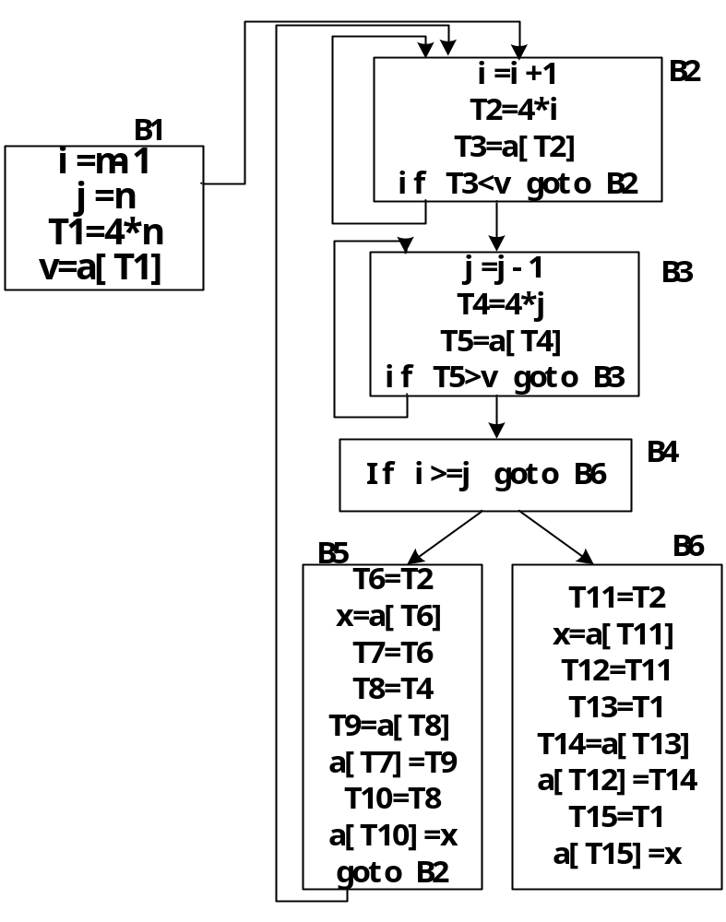
在更大的范围内删除4*i,4*j的计算，得到：

Slide 14
优化技术2—复写传播
T6=T2，x=a[T6]，之间没有改变T6,因此，可以直接写x=a[T2]
T6=T2
x=T3
T7=T2
T8=T4
T9=T5
a[T2]=T5
T10=T4
a[T4]=T3
goto B2
T6=T2
x=a[T6]
T7=T6
T8=T4
T9=a[T8]
a[T7]=T9
T10=T8
a[T10]=x
goto B2
在B2中T3=a[T2]因此，x=T3
(5) i = i + 1 B2
(6) T₂ = 4 * i
(7) T₃ = a[T₂]
(8) if T₃ < v goto (5)

Slide 15
优化技术3—删除无用代码
T6=T2
x=T3
T7=T2
T8=T4
T9=T5
a[T2]=T5
T10=T4
a[T4]=T3
goto B2
某些变量的赋值无用，在后面的程序中不再有用
B5
a[T2]=T5
a[T4]=T3
goto B2
B6
a[T2]=v
a[T1]=T3

Slide 16
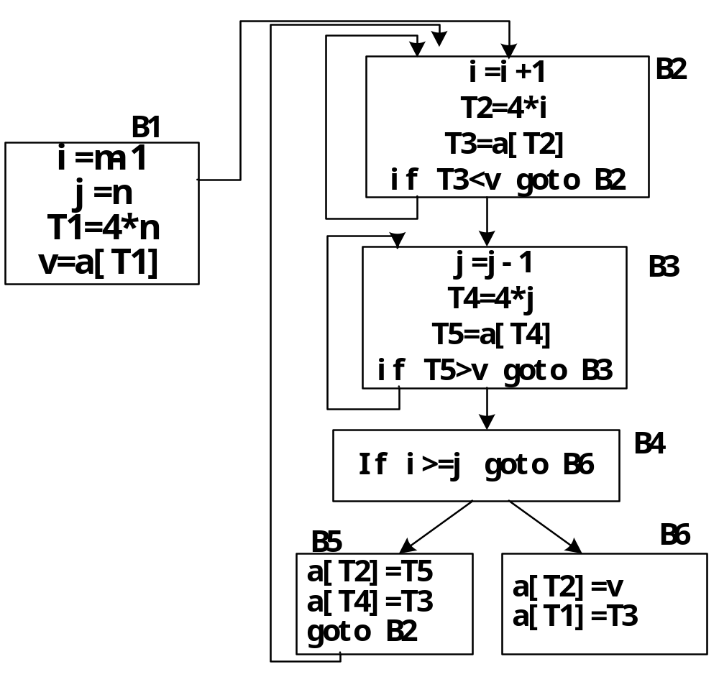

Slide 17
优化技术4——对程序进行代数恒等变换（代数化简）
简单的代数变换：利用代数恒等变换减少程序中的运算量
x+0 = x 0+x = x
x*1 = x 1*x = x
0/x = 0 x-0 = x
b && true = b b && false = false
b || true = true b || false = b

Slide 18
优化技术4—对程序进行代数恒等变换（降低运算强度）
强度削弱：用较快的运算代替较慢的运算
a) i*2 = 2*i = i+i = i<<2
b) i/2 = (int)(i*0.5)
c) 0-1 = -1
d) f*2 = 2.0 * f = f + f
e) f/2.0 = f*0.5

Slide 19
优化技术4——对程序进行代数恒等变换（合并已知量）
如果在编译时能推断出一个表达式的值是常量，就用该常量代替它
T1=2
……
T2=4*T1
T1=2
……
T2=8

Slide 20
优化技术4——对程序进行代数恒等变换（代数变换）
应用交换律和结合律进行代数变换
+的两个运算对象是可交换的，则x+y=y+x。有时交换运算对象后就可以发现，可以利用前面的删除公共子表达式等一系列优化方式进行优化
a=b+c
e=c+d+b
产生的中间代码可能是
a=b+c
t=c+d
e=t+b
如果t在基本块外不需要，利用交换律和结合律可以把这个序列改成
a=b+c
e=a+d
这里既用到了“＋”的结合律，又用到了它的交换律。

Slide 21
7.2.5基本块的DAG表示及优化
DAG Directed Acyclic Graph 有向无环路图
基本块的DAG是在结点上带有标记的DAG
  DAG表示了基本块的计算过程
    叶结点表示标识符或常数的值，以标识符或常数作为标记
    内部结点以运算符作为标记，表示运算结果
    边表示了操作间的前驱和后继的关系
    每个结点：附加标识符标记，可以是一个或多个标识符都具有该结点代表的值

Slide 22


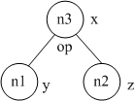
用DAG进行基本块的优化
(0)x = y
(1)x = op y
(2)x = y op z

Slide 23
基本块的DAG构造算法:
首先，DAG为空。
对基本块的每一四元式，依次执行1，2，3，4步：
1. 如果NODE(B)无定义，则构造一标记为B的叶结点并定义NODE(B)为这个结点；
如果当前四元式是0型，则记NODE(B)的值为n，转4。
如果当前四元式是1型，则转2(1)。
如果当前四元式是2型，则：
(1) 如果NODE(C)无定义，则构造一标记为C的叶结点并定义NODE(C) 为这个结点；
(2) 转2 (2)

Slide 24
2. (1) 如果NODE(B)是标记为常数的叶结点 ，则转2(3)，否则转3(1)。
(2) 如果NODE(B)和NODE(C)都是标记为常数的叶结点，则转2(4)，否则转3(2)。
(3) 执行op B（即合并已知量），令得到的新常数为P。如果NODE(B)是处理当前四元式时新构造出来的结点，则删除它。如果NODE(P)无定义，则构造一用P做标记的叶结点n。置NODE(P)=n，转4。
(4) 执行B op C（即合并已知量），令得到的新常数为P。如果NODE(B)或NODE(C)是处理当前四元式时新构造出来的结点，则删除它。如果NODE(P)无定义，则构造一用P做标记的叶结点n。置NODE(P)=n，转4。

Slide 25
3.(1) 检查DAG中是否已有一结点，其唯一后继为NODE(B)，且标记为op（即找公共子表达式）。如果没有，则构造该结点n，否则就把已有的结点作为它的结点并设该结点为n，转4。
(2) 检查中DAG中是否已有一结点，其左后继为NODE(B)，其右后继为NODE(C)，且标记为op（即找公共子表达式）。如果没有，则构造该结点n，否则就把已有的结点作为它的结点并设该结点为n，转4。
4.如果NODE(A)无定义，则把A附加在结点n上并令NODE(A)=n；否则先把A从NODE(A)结点上附加标识符集中删除（注意，如果NODE(A)是叶结点，则其标记A不删除），把A附加到新结点n上并令NODE(A)=n。转处理下一四元式。
这样，就可由DAG重新生成原基本块的一个优化的代码序列。

Slide 26

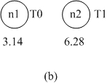
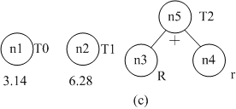
例：求下列基本块的DAG
(1) T₀=3.14
(2) T₁=2*T₀
(3) T₂=R+r
(4) A=T₁*T₂
(5) B=A
(6) T₃=2*T₀
(7) T₄=R+r
(8) T₅=T₃*T₄
(9) T₆=R-r
(10) B=T₅*T₆

Slide 27
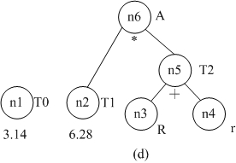
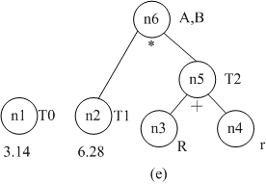
(1) T₀=3.14
(2) T₁=2*T₀
(3) T₂=R+r
(4) A=T₁*T₂
(5) B=A
(6) T₃=2*T₀
(7) T₄=R+r
(8) T₅=T₃*T₄
(9) T₆=R-r
(10) B=T₅*T₆

Slide 28
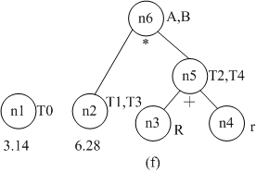
(1) T₀=3.14
(2) T₁=2*T₀
(3) T₂=R+r
(4) A=T₁*T₂
(5) B=A
(6) T₃=2*T₀
(7) T₄=R+r
(8) T₅=T₃*T₄
(9) T₆=R-r
(10) B=T₅*T₆

Slide 29
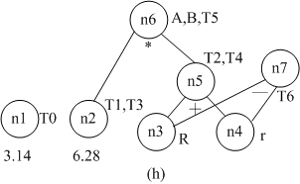
(1) T₀=3.14
(2) T₁=2*T₀
(3) T₂=R+r
(4) A=T₁*T₂
(5) B=A
(6) T₃=2*T₀
(7) T₄=R+r
(8) T₅=T₃*T₄
(9) T₆=R-r
(10) B=T₅*T₆

Slide 30
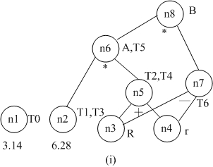
(1) T₀=3.14
(2) T₁=2*T₀
(3) T₂=R+r
(4) A=T₁*T₂
(5) B=A
(6) T₃=2*T₀
(7) T₄=R+r
(8) T₅=T₃*T₄
(9) T₆=R-r
(10) B=T₅*T₆

Slide 31
利用基本块的DAG进行优化
根据DAG图，可以更进一步实现优化：
  合并已知量，如T1，T3
  删除冗余赋值，如B的第一次赋值
  公共子表达式的提取，如T2和T4
  在基本块外被定值并在基本块内被引用的所有标识符，就是作为叶结点上标记的那些标识符
  在基本块内被定值且该值能在基本块后面被引用的所有标识符，就是DAG各结点上的那些附加标识符

Slide 32
简化后的代码序列
(1) T₁=R+r
(2) A=6.28*T₁
(3) T₂=R-r
(4) B=S*T₂

Slide 33
7.3 循环优化
循环：程序中可能反复执行的代码序列,也是优化的重点

Slide 34
程序流图中结点间的关系
m DOM n 定义
在程序流图中,对任意两个结点m和n,如果从流图的首结点出发,到达n的任意通路都要经过m,则称m是n的必经结点,记为m DOM n
每个结点是它本身的必经结点；循环的入口是循环中所有结点的必经结点。
必经结点集定义
结点n的所有必经结点的集合,称为结点n的必经结点集,记为D(n).

Slide 35
求一个流图中给定结点n的必经结点集D(n)的算法
（1）D(n₀) ={n₀}；
（2）for n in (N -{n₀}) do D(n)=n；／*初始化*／
（3）while (任何D(n)出现变化) do
for n in (N一{n₀}) do
（其中∩D (P)表示求所有D(P)的交集）

Slide 36
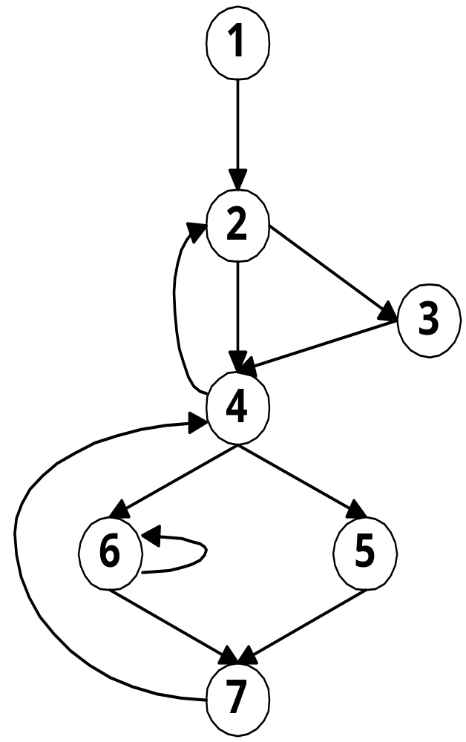
例：
D(1)={1}
D(2)=D(2)={2}∪ (D(1) ∩ D(4)) = {1，2}
D(3)={3}∪D(2) = {1，2，3}。
D(4)={4}∪(D(3)∩D(2)∩D(7))
={4}∪({1，2，3}∩{1，2}∩{1，2，4，7})
= {1，2，4}
D(5)={5}∪D(4)={5}∪{1，2，4}
= {1，2，4，5}
D(6)={6}∪D(4)={6}∪{1，2，4}
= {1，2，4，6}
D(7)={7}∪(D(5)∩D(6))
={7}∪({1，2，4，5}∩{1，2，4，6}
= {1，2，4，7}

Slide 37
计算过程
结点m | 1 | 2 | 3 | 4 | 5 | 6 | 7
前驱结点 |  | {1，4} | { 2 } | {2,3,7} | { 4 } | { 4, 6 } | { 5, 6 }
初始化 | {1} | {1,2,3,4, 5,6,7} | {1,2,3,4, 5,6,7} | {1,2,3,4, 5,6,7} | {1,2,3,4, 5,6,7} | {1,2,3,4, 5,6,7} | {1,2,3,4, 5,6,7}
第1次迭代 | {1} | {1, 2} | {1, 2, 3} | {1, 2, 4} | {1, 2, 4, 5} | {1, 2, 4, 6} | {1, 2, 4, 7}
第2次迭代 | {1} | {1, 2} | {1, 2, 3} | {1, 2, 4} | {1, 2, 4, 5} | {1, 2, 4, 6} | {1, 2, 4, 7}

Slide 38
循环
循环的查找算法
回边：假设a→b是流图中的一条有向边，如果b DOM a，则称a→b是流图中的一条回边。
如果有向边n→d是回边，组成的循环是由结点d ，结点 n以及有通路到达n而该通路不经过d的所有结点组成，并且d是该循环的唯一入口结点。

Slide 39
回边 6 6 循环{6}
7 4 {4,5,6,7}
4 2 {2,3,4,5,6,7}
循环(结点序列的性质)
1.强连通的(任意两结点间,必有一条通路,且该通路上各结点都属于该结点序列)
2.它们中间有且只有一个是入口结点。

Slide 40
循环优化
循环优化的关键
  哪些基本块构成一个循环
循环循环优化的方法
  代码外提
  强度削弱
  删除归纳变量

Slide 41
循环的性质
两个循环的关系：
  图中任意两个循环要么是嵌套的，要么不相交（可能有公共的入口结点）
内循环：不包含任何其它循环的循环
  如果两个自然循环有相同的首结点，且两个循环不是一个嵌在另一个里面时，可以考虑将二者合并，当成是一个循环
B0
B1
B2
B3

Slide 42
变量A在某点d的定值到达另一点u，是指流图中从d由一通路到达u且该通路上没有A的其他定值

Slide 43
循环优化技术1—代码外提
对循环中的有些代码，如果它产生的结果在循环中是不变的，可以提到循环外面
t=limit -2
while (i<=t )
…….
while (i<=limit -2 )
…….

Slide 44
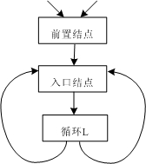
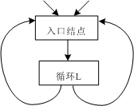
代码外提
把循环不变计算提到循环外面，在入口结点的前面创建一个新的基本块，叫做前置结点。
前置结点唯一的后继是L的首结点
将原来从L外到达L首结点的边都改成进入前置结点
从L内到达入口结点的边不变

Slide 45
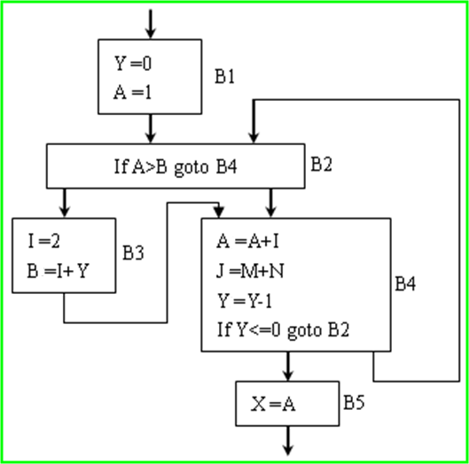
并不是所有情况下，循环中的不变运算都可以外提。
右图中的B3块中的I=2是不变运算，但不能外提，因为它并不是所有结点的必经结点。

Slide 46
for I=1 to 10 do A[I,2*J]= A[I,2*J]+1
(1) I=1
(1) I=1
B1
B1
(2) If I>10 goto 15
(3) T1=2*J
(6) T4=addr(A)-11
(7) T5=2*J
(10) T8=addr(A)-11
B2
(3) T1=2*J
(4) T2=10*I
(5) T3=T2+T1
(6) T4=addr(A)-11
(7) T5=2*J
(8) T6=10*I
(9) T7=T6+T5
(10) T8=addr(A)-11
(11) T9=T8[T7]
(12) T4[T3]=T9+1
(13) I=I+1
(14) goto B2
B3
(2) If I>10 goto 15
B2
(4) T2=10*I
(5) T3=T2+T1
(8) T6=10*I
(9) T7=T6+T5
(11) T9=T8[T7]
(12) T4[T3]=T9+1
(13) I=I+1
(14) goto B2
B3
(15)
(15)

Slide 47
循环优化技术2—强度削弱
是指把程序中执行时间长的运算替换为执行时间较短的运算
B3
T4=4*j
J每次减1后再做乘4操作
j=j-1
T4=4*j
T5=a[T4]
if T5>v goto B3
T4=T4-4
T5=a[T4]
if T5>v goto B3
改为先赋值后，T4的计算用减法运算

Slide 48
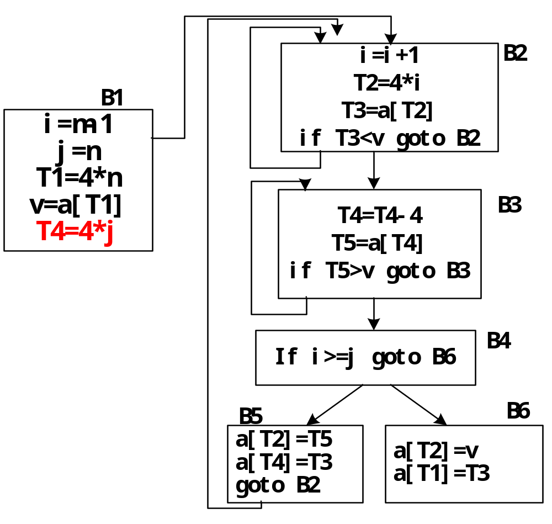

Slide 49
循环优化技术3—删除归纳变量
基本归纳变量：如果循环中对变量I只有唯一的形如I:=I ± c的赋值，c是循环不变量
归纳变量：如果I是循环中的基本归纳变量，J在循环中的赋值总是可以化为I的同一线性函数，即J :=C1*I ± c2。同时称J与I同族

Slide 50
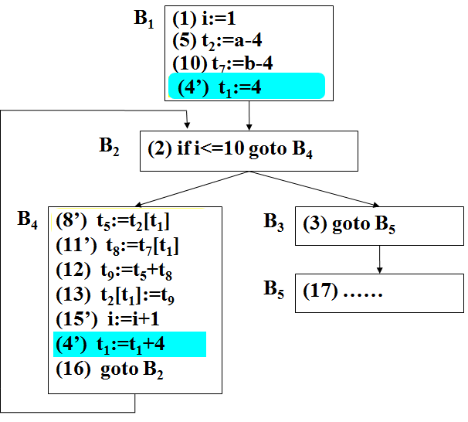

删除死代码！

